Slide 1
Лекция №9

Slide 2
План Лекции
Релятивистский закон сложения скоростей.
Интервал между событиями.
Релятивистское выражение для импульса.
Основной закон релятивистской динамики.
Закон взаимосвязи массы и энергии.
Основы молекулярной физики. Статистический и термодинамический методы исследования.
Параметры состояния вещества. Уравнение состояния идеального газа.
Основное уравнение молекулярно-кинетической теории идеальных газов.

Slide 3
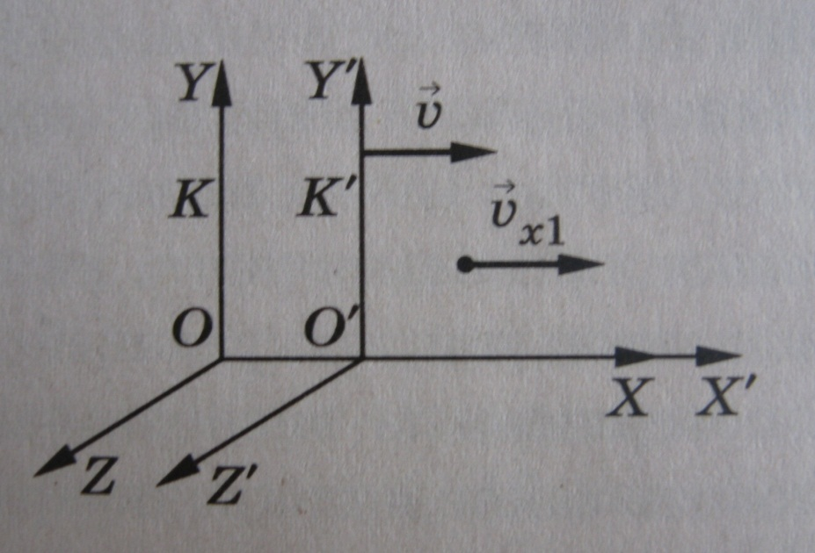
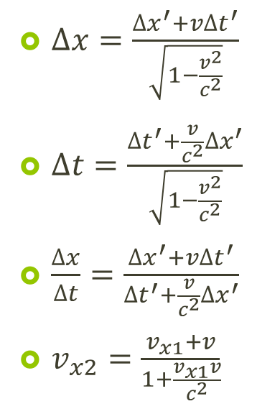
Релятивистский закон сложения скоростей
$∆x=\frac{∆x^{′}+v∆t^{′}}{\sqrt{1−\frac{v^{2}}{c^{2}}}}$
$∆t=\frac{∆t^{′}+\frac{v}{c^{2}}∆x^{′}}{\sqrt{1−\frac{v^{2}}{c^{2}}}}$
$\frac{∆x}{∆t}=\frac{∆x^{′}+v∆t^{′}}{∆t^{′}+\frac{v}{c^{2}}∆x^{′}}$
$v_{x2}=\frac{v_{x1}+v}{1+\frac{v_{x1}v}{c^{2}}}$

Slide 4

Интервал между событиями
$s_{12}=\sqrt{c^{2}{\left(t_{2}−t_{1}\right)}^{2}−{\left(x_{2}−x_{1}\right)}^{2}−{\left(y_{2}−y_{1}\right)}^{2}−{\left(z_{2}−z_{1}\right)}^{2}}$

Slide 5

Релятивистское выражение для импульса
$\vec{p}=m\vec{v}=m\frac{d\vec{r}}{dt}$
$dτ=dt\sqrt{1−β^{2}}$
$dt=\frac{dτ}{\sqrt{1−β^{2}}}$
$p=m\frac{{dx}/{dt}}{\sqrt{1−β^{2}}}; \vec{p}=\frac{m\vec{v}}{\sqrt{1−β^{2}}}$

Slide 6

Основной закон релятивистской динамики
$m=\frac{m_{0}}{\sqrt{1−{v^{2}}/{c^{2}}}}$
$\vec{F}=\frac{d\vec{p}}{dt}=\frac{d}{dt}\left(m\vec{v}\right)$
$\vec{F}=\frac{d}{dt}\left(\frac{m_{0}}{\sqrt{1−{v^{2}}/{c^{2}}}}\vec{v}\right)$
$\vec{F}=\frac{d\vec{p}}{dt}$

Slide 7
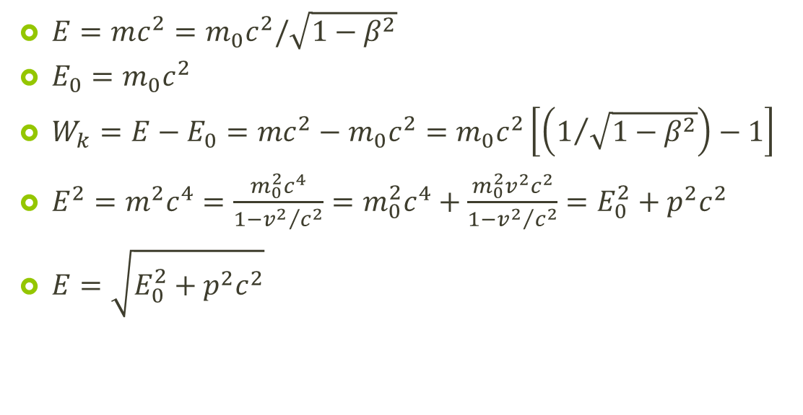
Закон взаимосвязи массы и энергии
$E=mc^{2}=m_{0}c^{2}/\sqrt{1−β^{2}}$
$E_{0}=m_{0}c^{2}$
$W_{k}=E−E_{0}=mc^{2}−m_{0}c^{2}=m_{0}c^{2}\left[\left(1/{\sqrt{1−β^{2}}}\right)−1\right]$
$E^{2}=m^{2}c^{4}=\frac{m_{0}^{2}c^{4}}{1−{v^{2}}/{c^{2}}}=m_{0}^{2}c^{4}+\frac{m_{0}^{2}v^{2}c^{2}}{1−{v^{2}}/{c^{2}}}=E_{0}^{2}+p^{2}c^{2}$
$E=\sqrt{E_{0}^{2}+p^{2}c^{2}}$

Slide 8
Статистический и термодинамический методы исследования
Процессы, изучаемые молекулярной физикой, являются результатом совокупного действия огромного числа молекул. Законы поведения огромного числа молекул, являясь статистическими закономерностями, изучаются с помощью статистического метода. Этот метод основан на том, что свойства макроскопической системы в конеч­ном счете определяются свойствами частиц системы, особенностями их движения и усредненными значениями динамических характеристик этих частиц (скорости, энер­гии и т. д.).
Молекулярная физика — раздел физики, изучающий строение и свойства вещества исходя из молекулярно-кинетических представлений, основывающихся на том, что все тела состоят из молекул, находящихся в непрерывном хаотическом движении.
Термодинамика — раздел физики, изучающий общие свойства макроскопических систем, находящихся в состоянии термодинамического равновесия, и процессы перехо­да между этими состояниями. Термодинамика не рассматривает микропроцессы, кото­рые лежат в основе этих превращений. Этим термодинамический метод отличается от статистического.

Slide 9
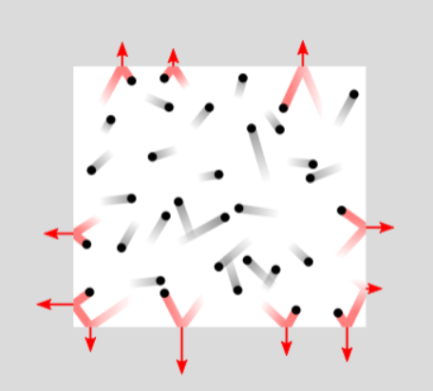
Параметры состояния вещества. Уравнение состояния идеального газа.
Температура (от лат. temperatura — надлежащее смешение, нормальное состояние) — скалярная физическая величина, характеризующая состояние термодинамического равновесия макроскопической системы. Температура всех частей системы, находящейся в равновесии, одинакова. Если система не находится в равновесии, то между её частями, имеющими различную температуру, происходит теплопередача (переход энергии от более нагретых частей системы к менее нагретым), приводящая к выравниванию температур в системе.
Давление (p) — физическая величина, численно равная силе F, действующей на единицу площади поверхности S перпендикулярно этой поверхности.
$p=\frac{F}{S}$
Молярный объём — объём одного моль вещества, величина, получающаяся от деления молярной массы на плотность. Характеризует плотность упаковки молекул.
$$pV_{m}=RT$$
$R$ - универсальная газовая постоянная
$$V_{m}=\frac{V}{v}, v=\frac{m}{M}$$
$pV=\frac{m}{M}RT$

Slide 10

Основное уравнение молекулярно-кинетической теории идеальных газов.
Пусть имеется N частиц массой $m_{0}$ в некотором кубическом сосуде.
Так как молекулы движутся хаотически, то события, состоящие в движении в одном из шести направлений пространства, совпадающих с осями декартовой системы координат, равновероятностны.
Поэтому, в каждом из этих направлении движется N/6 частиц.
Пусть все частицы обладают одинаковой скоростью v.
Каждая из частиц, сталкивающихся со стенкой, передаёт ей импульс Δp = 2 $m_{0}$ v
Если площадь стенки S концентрация - n то количество частиц, сталкивающихся со стенкой за время Δt равно
N = nSΔt v/6
Так как $p=\frac{F}{S}$, а $F=\frac{∆p}{∆t}N$ - суммарная сила взаимодействия частиц со стенкой, то подставив соответствующие значения получим
$$p=\frac{1}{3}m_{0}nv^{2}, так как \vec{E_{k}}=\frac{1}{2}m\vec{v^{2}}, то p=\frac{2}{3}nE_{k}$$
Основное уравнение МКТ связывает макроскопические параметры (давление, объём, температура) термодинамической системы с микроскопическими (масса молекул, средняя скорость их движения).

